Slide 1
智能物流管理系统
北京理工大学计算机学院 07111603
阿琪 周赫斌 万伯阳

Slide 2
智能物流管理系统
智能物流系统
智能运输网络系统
为用户提供可视化的货物运输管理界面。提供完善的物流运输服务
提供动态实时的物流规划与数据分析服务

Slide 3
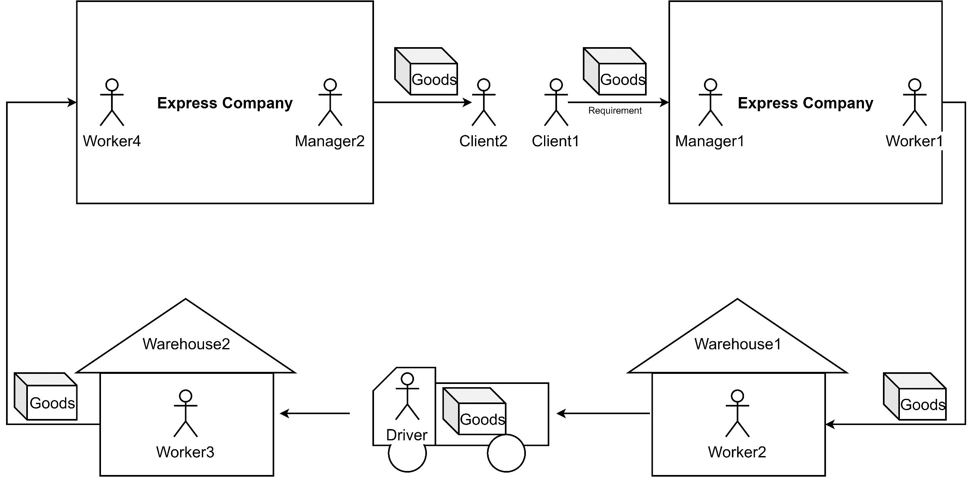
物流运送流程

Slide 4
寄件
客户通过物流运输系统委托物流公司运输货物，交付货物并生成订单。物流公司的管理者可以通过该系统对货物进行检验和入库。此时，通过智能运输网络系统自动根据货物的目的地和出发地规划合适的运输路线并发送给承运公司和仓库（相同目的地的货物应当成批发送）。
客户在交出货物的同时，通过点击托运货物之类的按钮进入信息填写界面。填写信息并将信息发送给物流公司，同时生成订单并保存入数据库。在物流公司，工作人员收到要寄送的物品后，查询订单，处理并入库。承运商会收到货物发送的时间、目的地、出发地等信息。

Slide 5
货单分类
该系统还提供对货单的分类服务。类别包含运输方式（如铁路、公路、航空、海运）、货物规格（体积、重量、价值）以及客户的需求（加急、报价以及特殊要求）。
同时，对管理员和运输人员提供物流业务信息完全或部分添加、查询功能。如：添加一个货物入库或出库的记录，或查询一个货物当前所有物流记录。

Slide 6
运输（智能运输网络系统）
智能运输网络系统应当维护整个物流网络的信息，以便规划出运输路线。
把仓库视为节点，运输路线视为有向边，则整个物流网络构成一个拓扑图的结构。此系统支持对仓库节点和运输路线的添加、删除，查询从某仓库节点出发的运输路线，或到达某仓库节点的运输路线。若要删除一个仓库节点，必须保证不能有运输路线从它出发或者到达它。
物流网络采用分布式存储与边缘计算技术加速。每个服务器单独保存一个网络的副本。当拓扑图信息发生修改时把修改推送到其他服务器。同时每个服务器只记录从一些节点出发的最优路径（节点按照地理位置划分区域，同时考虑让这些节点有冗余），如果发生修改，只重新计算这部分内容。要查询时，只要访问对应的服务器即可。

Slide 7
仓库管理及运输管理
智能运输网络系统需要对每个仓库内的货物进行处理，以优化利用仓储空间，方便出库调度。考虑自动化控制码垛机器人进行货物登记、入库、出库等操作。
智能运输网络系统需要对货物、运输路线、承运商的运行数据进行实时分析和监控。管理者能对一段路线内或者同一承运商或者同一类货物的货物破损率、丢失率、晚点率等数据进行分析。同时当有客户投诉过多时适当降低对应运输路线与对应承运商的评价，并以此作为规划路线的参考。

Slide 8
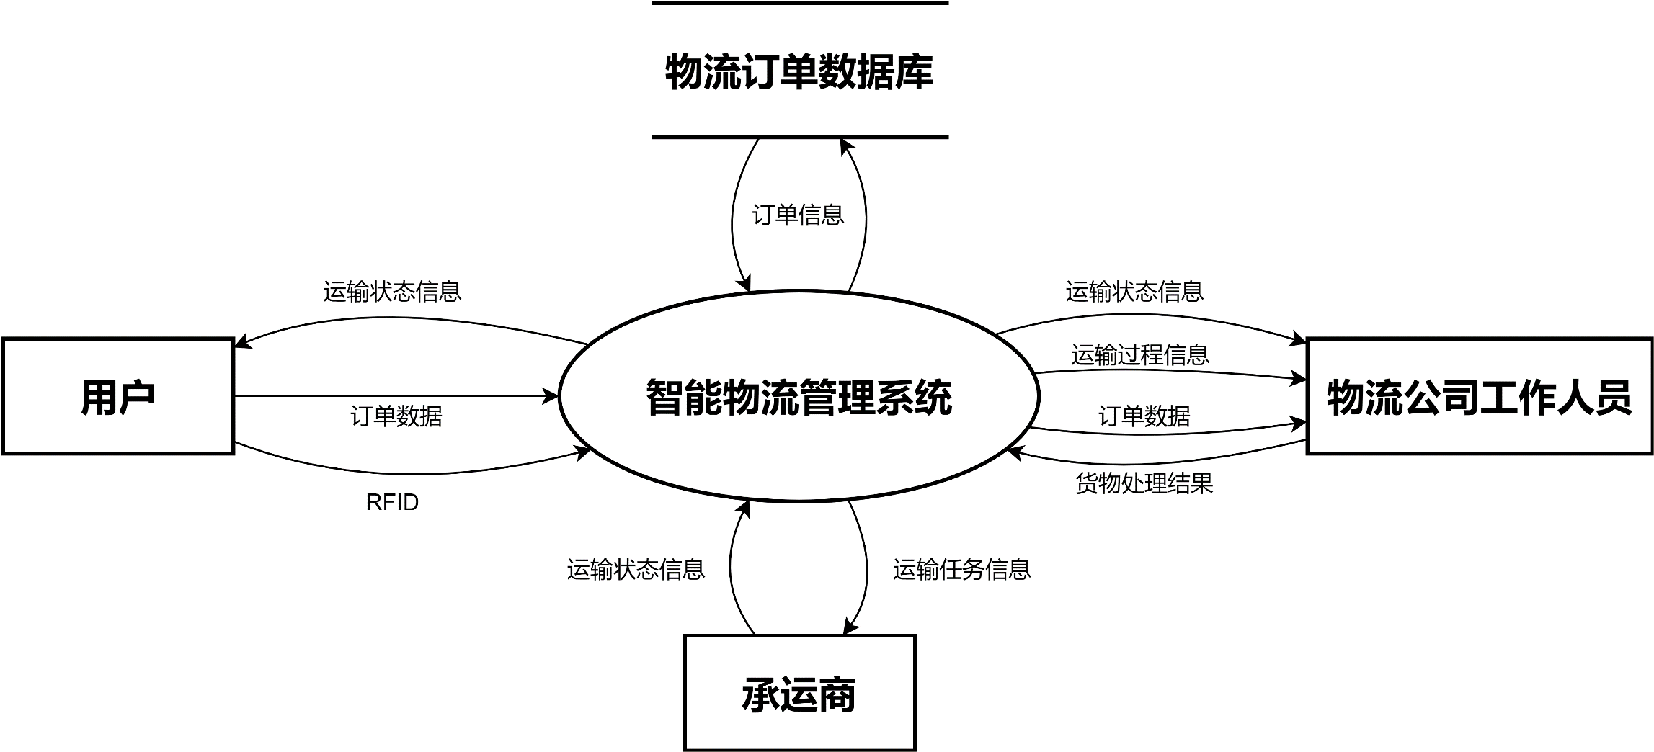
数据流图

Slide 9
谢谢大家！
北京理工大学计算机学院
2019.10.17

